Slide 1

Présentation

Slide 2

Présentation générale
L’enseignement de SNT à pour objectif de vous faire découvrir le monde du numérique, de l’informatique, du web, de l’internet et de la technologie.
Pour résumer, l’enseignement de SNT c’est avant tout comprendre un univers connecté qui nous entoure quotidiennement et les objets technologiques de notre quotidien.
On peut dire qu’il fait suite à la technologie du collège

Slide 3
Les métiers du numérique

Slide 4
Organisation scolaire
1h30 par semaine

Slide 5


Organisation scolaire
Activités débranchées:
Exercices
Etude de documents
Débats
Exposés
Cours
Activités branchées
Programmation
Manipulation de logiciel
Recherche documentaire
Mini-Projet

Slide 6


Organisation scolaire
Des vidéos et des contenus à regarder chez soi pour progresser ou découvrir les notions …

Slide 7

Organisation scolaire
Compétences attendues :
faire preuve d’autonomie, d’initiative et de créativité ;
présenter un problème ou sa solution, développer une argumentation dans le cadre d’un débat ;
coopérer au sein d’une équipe ;
rechercher de l’information, apprendre à utiliser des sources de qualité, partager des ressources ;
faire un usage responsable et critique des sciences et technologies numériques.

Slide 8




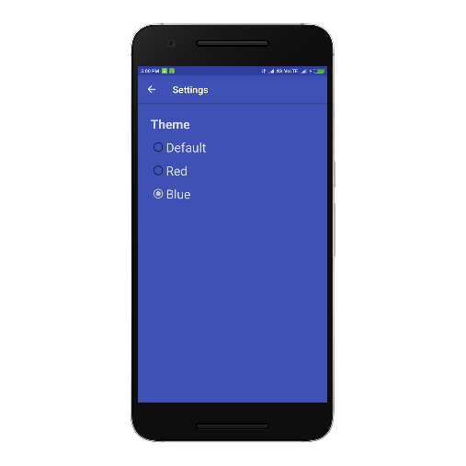
Matériel demandé
Matériel scolaire classique (trousse complète)
Porte-vue OU cahier
Un accès à un ordinateur connecté (domicile ou lycée)
Optionnel : un smartphone

Slide 9

Programme
L’année va être découpé en 7 chapitres.
Notion transversale : la Programmation en Python
Pourquoi Python, car il s’agit d’un langage informatique clair, précis, gratuit.

Slide 10


Evaluation
Evaluation en contrôle continu :
Note des activités
Mini-projets
Présentation orales
Evaluation de connaissances :
QCM
30 min sur table

Slide 11

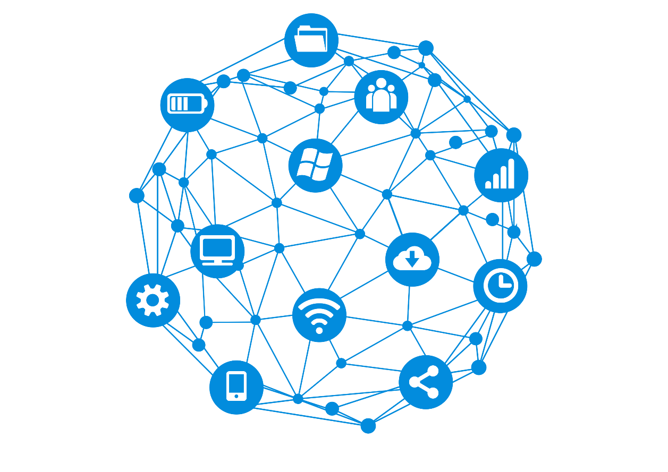
Internet
Internet est partout ! C’est devenu le moyen de communication principale entre les hommes et les machines.
Notions:
Réseaux
Adresses IP
Protocole TCP
Relation Serveur/Client
DNS
Les réseaux pair à pair

Slide 12


Le Web
le Web est un système permettant à l’humanité d’échanger des informations. Nous passons désormais un temps considérable sur le Web, pour consulter des sites, lire nos mails, écouter de la musique.
Notions:
L’URL
Requête HTTP
Langages du Web : HTML et CSS
Les moteurs de recherche
La navigation sur le Web
Droits d’auteur

Slide 13
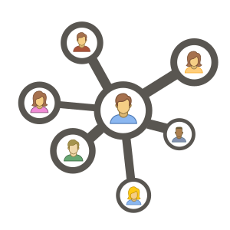

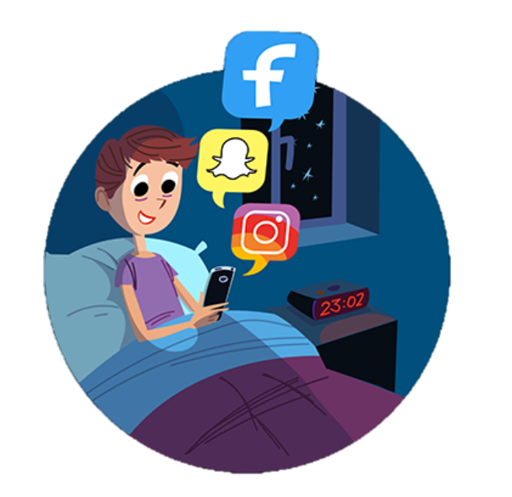
Les réseaux sociaux
Comment ces géants du web se sont imposés dans notre quotidien ? Quel sont leur modèles économiques ? Que nous apportent-ils de bénéfique dans nos usages du numérique et en quoi ils sont important dans le monde de la communication ?
Notions:
Les graphes
Cyber-citoyenneté
Modèle économique
Notion de « petit monde »
Le cyber-harcèlement

Slide 14


Les données structurées
Qu’est ce qu’une donnée informatique ? Comment la stocke-t-on ? Comment la transforme-t-on ? Il y a 50 ans, on stockait encore nos informations sur des cartes perforées et maintenant c’est tout les livres de la bibliothèque de France qui tienne sur une puce pas plus grosse que mon ongle.
Notions:
Les principaux formats de données
Les données personnelles et leurs utilisations
Les métadonnées
Exploiter le big-data
Table : trier, filtrer
Stockage de l’information

Slide 15

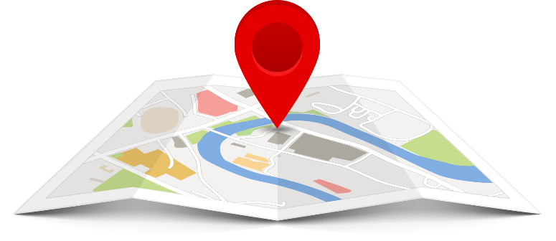
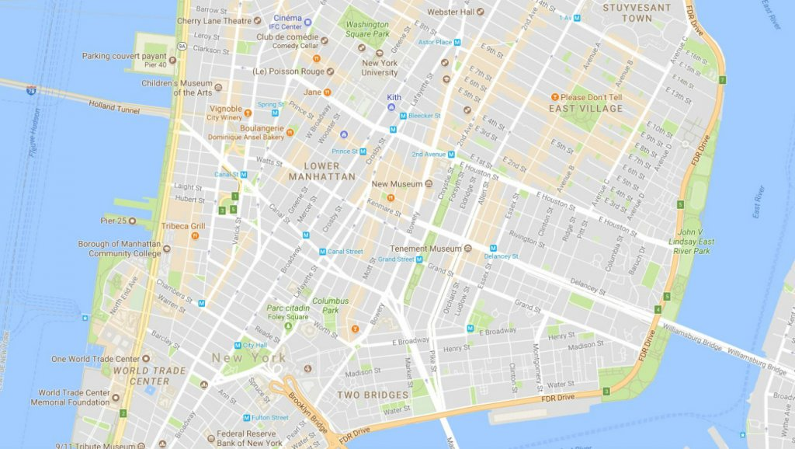
Localisation, cartographie et mobilité
La cartographie est essentielle pour beaucoup d’activités : agriculture, urbanisme, transports, loisirs, etc. Elle a été révolutionnée par l’arrivée des cartes numériques bien plus souples à l’usage que les cartes papier. Où que l’on soit sur la planète, nous pouvons désormais nous repérer grâce à la cartographie numérique.
Notions:
Fonctionnement de la géolocalisation
Système de coordonnées
GPS
Calcul d’itinéraire

Slide 16



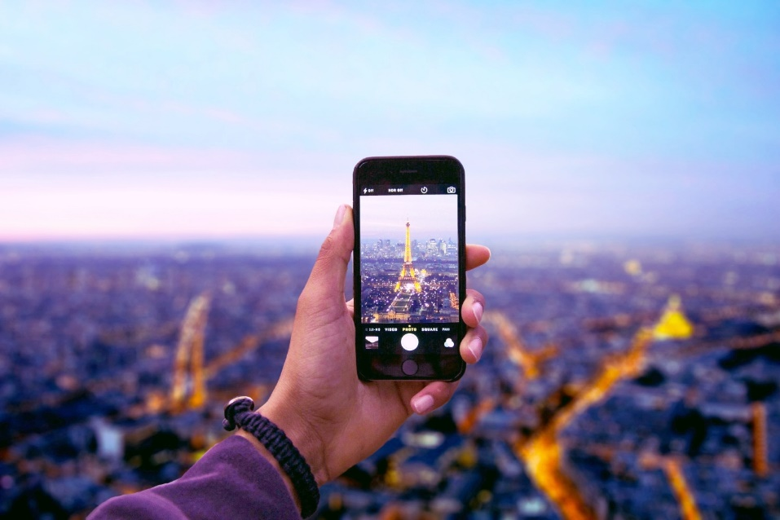
Photographie numérique
Sur le web ou les réseaux sociaux, nous sommes inondés de contenus multimédia, (photos, vidéos, films, etc).
Dans ce chapitre nous allons expliquer ce qu’est réellement une image numérique. Comment nos appareils photos numériques et nos caméras font pour enregistrer les images.
Notions:
Le codage de la couleur
Les formats d’images
Les métadonnées
Le pixel
Traitement de l’image

Slide 17

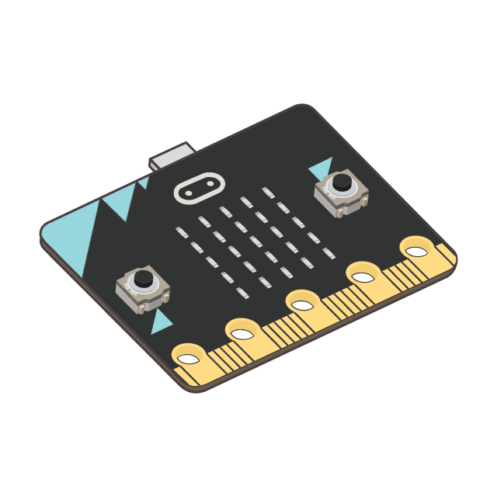
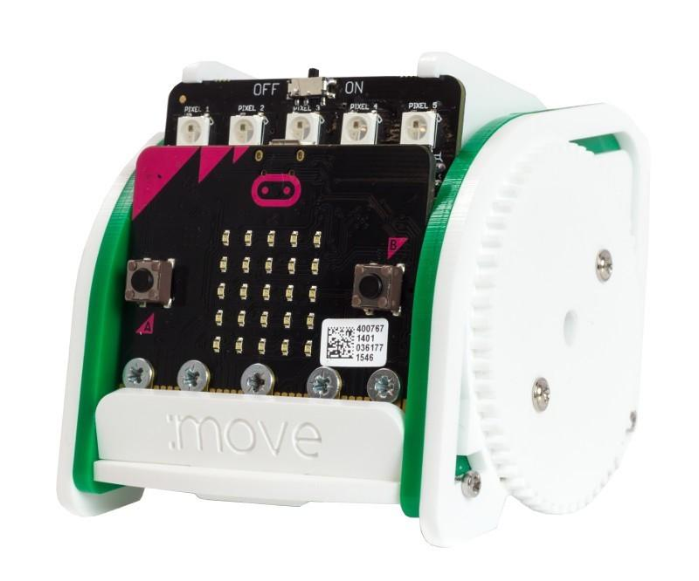
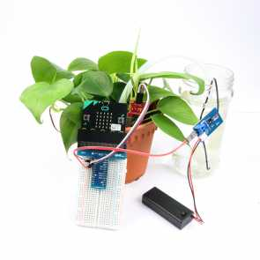
Informatique embarquée et objets connectés
Vous serez amené à utiliser des cartes de programmation, à gérer des capteurs, des actionneurs pour imaginer ou réinventer un objet connecté.
Notions:
Programmation objet
Menée de projet
Capteurs, actionneurs
Connectivité
Interface Homme Machine

Slide 18

Conclusion
Pour conclure, la SNT c’est un enseignement ouvert à tous et pas nécessairement aux geek férus d’informatique.
Il va vous donner une bonne idée des métiers liées à l’univers du web et du numérique, ainsi qu’un petit aperçu des spécialités de premières, Sciences de l’ingénieur (SI) et Numérique et Science Informatique (NSI)
Je vous souhaite à toutes à tous un bon enseignement en SNT !

